Slide 1
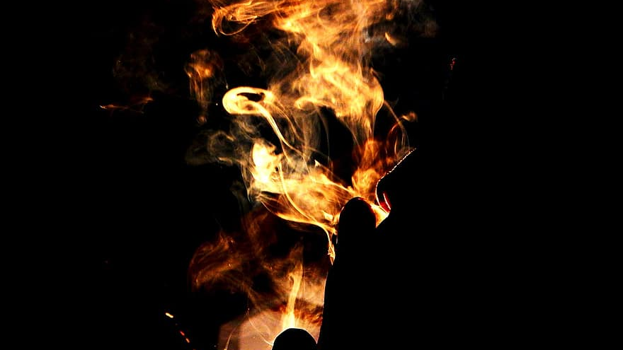
Про залежності та шкідливі звички
Харківська гімназія №12

Slide 2
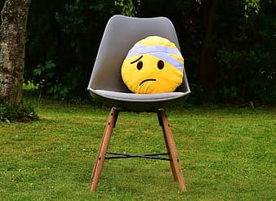
Що таке шкідливі звички?
Шкідливими називають звички, які наносять шкоду фізичному або психічному здоров’ю людини!
Також, будь-яка шкідлива звичка з часом погіршує емоційний стан людини.

Slide 3
Різновиди шкідливих звичок:
Умовно шкідливі звички можна поділити на наступні категорії:
Поведінкові
шкідливі звички
Харчові шкідливі звички
Залежності від хімічних речовин
Цифрова залежність

Slide 4
Поведінкові шкідливі звички:
обкусування нігтів
колупання у носі
відкладання на потім
переривання інших під час розмови
смоктання великого пальця
гризіння або смоктання олівців/ ручок
марнування грошей (необмірковані імпульсивні витрати)

Slide 5
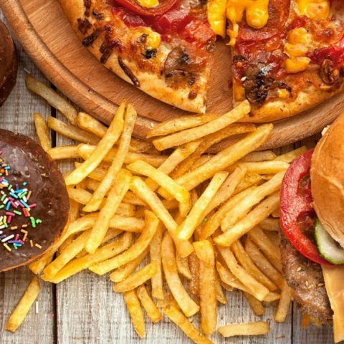
Харчові шкідливы звички:
вживання великої кількості цукру
вживання великої кількості сопі
вживання занадто гострої їжі
вживання великої кількості жирів
вживання фаст-фуду та газованих напоїв
нехтування сніданку (або будь-якого іншого прийому їжі)
переїдання перед сном (меньш ніж за 4 години до сну)
прийоми їжі вночі

Slide 6
Цифрова залежність
ВАЖЛИВО! ЦИФРОВА ЗАЛЕЖНІСТЬ ТА ЗАЛЕЖНІСТЬ ВІД ВІРТУАЛЬНИХ ІГОР - ЦЕ ТЯЖКА ФОРМА ЗАЛЕЖНОСТІ, ЯКА ЗМІНЮЄ РОБОТУ МОЗОКУ ЛЮДИНИ! ЦІ РІЗНОВИДИ ЗАЛЕЖНОСТІ ЛІКУЮТЬСЯ ТАК САМО, ЯК НАРКОМАНІЯ ТА АЛКОГОЛІЗМ!
Цифрова залежність - це залежність від віртуального простору, а саме: інтернет-залежність, залежність від соціальних мереж, ігрова залежність.

Slide 7
ознаки цифрової залежності:
ви щоденно проводите більше 2 годин користуючись гаджетами або за комп’ютером, і це не пов’язано з роботою або навчанням (граючи у ігри, дивлячись відео, блукаючи соцмережами або просто займаючись інтернет-сьорфінгом);
якщо у вас немає доступу до гаджетів, то ваш настрій псується, з’являється нервовість;
замість почитати книгу, або пограти на вулиці з друзями, ви переважно обираєте провести час з гаджетом.

Slide 8
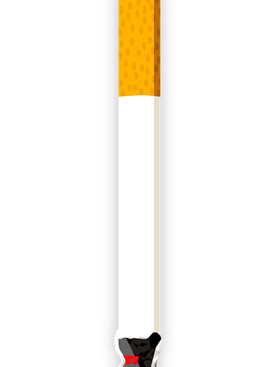
Тютюнова залежність (тютюнопаління)
ТЮТЮНОПАЛІННЯ (або КУРІННЯ) - набута шкідлива звичка вдихання диму тліючого висушеного листя тютюну. Найважливішим компонентом тютюнового диму є нікотин. Регулярне вживання нікотину викликає тютюнову залежність.
Часте і тривале вживання тютюну завдає значної шкоди здоров’ю курця та навколишніх людей, які не палять.

Slide 9
Наслідки тютюнопаління:
хвороби дихальних шляхів та астма
онкологічні захворювання (рак)
коронарна хвороба серця, інфаркти та інсульти
остеопорози (руйнування кісток)
катаракта та сліпота
пародонтози (захворювання ясен)
захворювання судин
аневризма (розрив) аорти
… і це не повний перелік!!!

Slide 10
Алкогольна залежність (алкоголізм):
АЛКОГОЛІЗМ - характерна психологічна та фізична залежність від алкоголю, яка виникає через надмірне та регулярне його вживання.
Алкоголізм негативно впливає на здоров’я, життя, працю та добробут людини.
Алкогольна залежність формується навіть при регулярному вживанні слабоалкогольних напоїв. На сьогодні Міжнародна організація охорони здоров’я вже виділяє такий різновид алкогольної залежності, як пивний алкоголізм.

Slide 11
Як стають алкогольнозалежними?
У нормі організм людини сам виробляє невелику кількість алкоголю, необхідну для нормального протікання фізіологічних процесів.
Коли людина починає регулярно вживати алкоголь, організм знижує природну виробку власного алкоголю. Через це людина починає відчувати потяг до алкоголю, бо він вже потрібен організму, як вода або іжа.
Окрім цього, під впливом алкоголю людина знаходиться у зміненому стані свідомості, відчуває себе впевненою, сильною, складається враження, що у житті немає ніяких проблем, легше спілкуватися з людьми, час спливає непомітно. Через це, людина знову і знову намагається повернутися до цього стану вживаючи алкогольні напої.
Поступово у людини формується стійка залежність, як фізична, так і психологічна. Якщо вчасно не розпізнати алкоголізм та не надати допомогу, то поступово людина проходить 4 стадії алкоголізму, захворювання переходить в тяжку хронічну форму та стає майже невиліковною.

Slide 12
Стадії алкоголізму, їх ознаки і наслідки:
Перша стадія
Перша стадія алкоголізму триває приблизно 5-10 років і характеризується розвитком психологічної залежності, систематичним вживанням алкоголю, зниженням рівня кількісного і ситуативного контролю за вживанням алкоголю. Також підвищується рівень толерантності до алкоголю, зникає блювотний рефлекс. Під час першої стадії захворювання спостерігаються порушення пам'яті, функціональні розлади психіки та погіршення фізичного стану.
Друга стадія
Під час другої стадії алкоголізму розвивається фізична залежність від алкоголю. При цьому з'являються періоди запоїв, абстинентний синдром і алкогольні психози та інші психічні порушення. За даними ВООЗ, від алкогольних психозів страждають 10 % тих, хто хворіє алкоголізмом. Друга стадія алкоголізму відзначається високим рівнем толерантності до алкоголю та руйнуванням особистості.
Третя стадія
Третя стадія алкоголізму характеризується посиленням фізичної залежності, розвитком сильного абстинентного синдрому, зниженням толерантності (повернення блювотного рефлексу), наростанням психічної та соціальної деградації та серйозними психічними порушеннями. Третя стадія алкоголізму є наслідком тяжкої отруйної дії алкоголю.

Slide 13
Наркотична залежність
Наркоманія - це найтяжкіша та найстрашніша форма залежності.

Slide 14
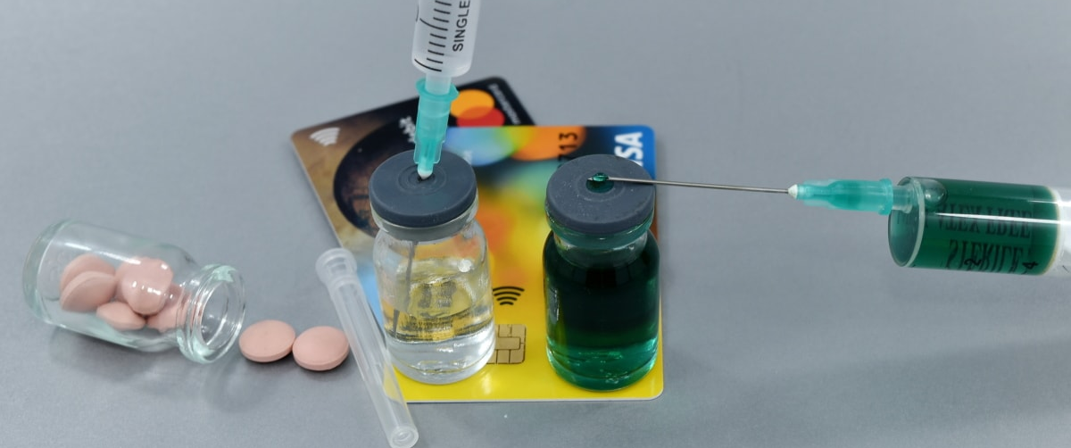
Будь-яка речовина, яка при введенні в організм людини може змінювати її сприйняття, поведінку, рухові реакції...
НАРКОТИК!

Slide 15
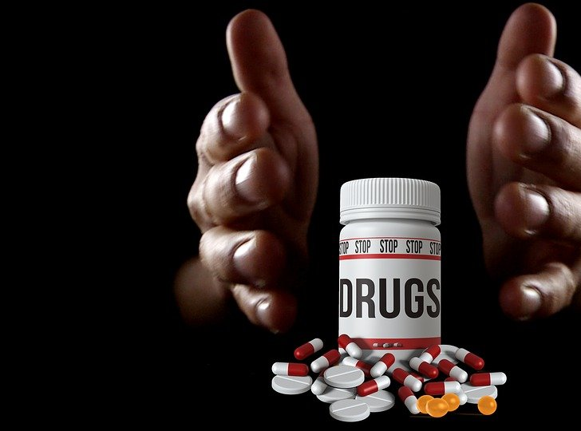
Чому підлітки починають вживати наркотики?
цікавість, бажання спробувати щось нове;
тиск з боку однолітків або дорослих
всім назло (бунтарство)
відсутність почуття відповідальності за власне життя
нудьга, байдужість
невпевненість у собі
бажання стати більш популярним серед друзів
бажання позбавитись фізичної напруги, стресу

Slide 16
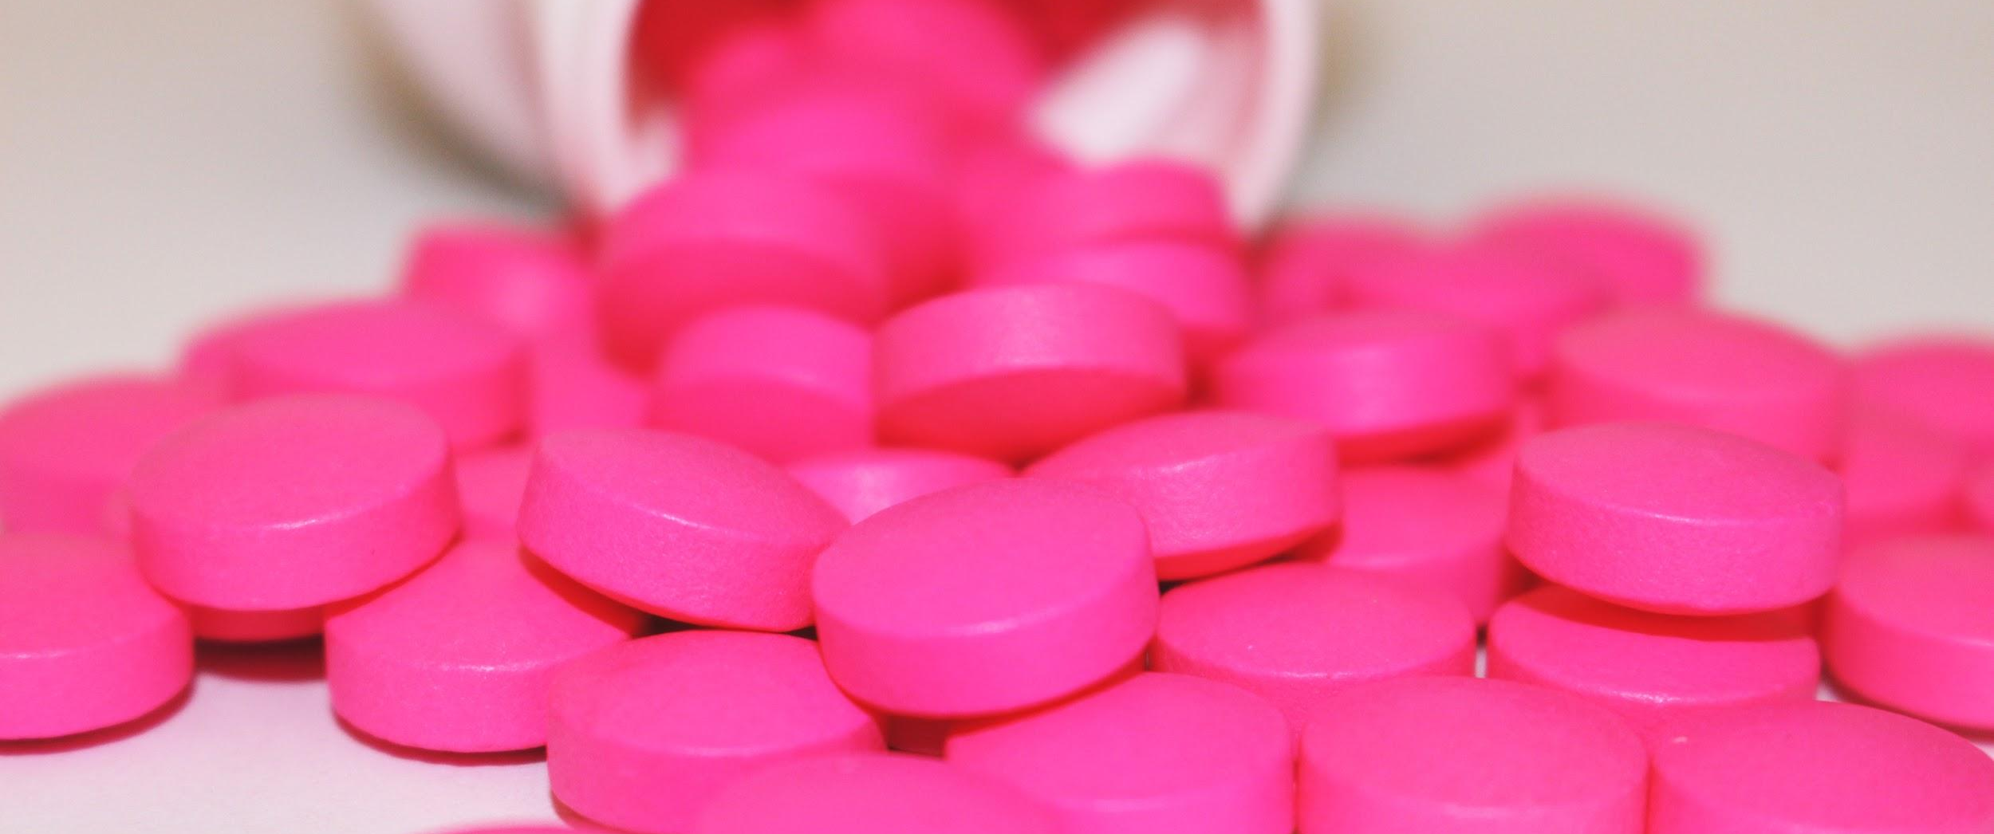
•
1.Наркотики негативно впливають на головний мозок.(вини руйнують нормальні зв'язки між його клітинами. Мозок починає працювати «зі збоями», погіршується пам’ять, знижується інтелектуальні здібності.)
•
2.Негативний вплив на ендокринну систему (порушується нормальний синтез гормонів і гальмуються процеси розвитку в підлітковому віці)
•
3.Вживання наркотичного диму призводить до порушення роботи легенів та травлення, будь - які наркотики руйнують серцево – судинну систему.
•
Ризик зараження СНІДом.
НАСЛІДКИ ВЖИВАННЯ НАРКОТИКІВ

Slide 17
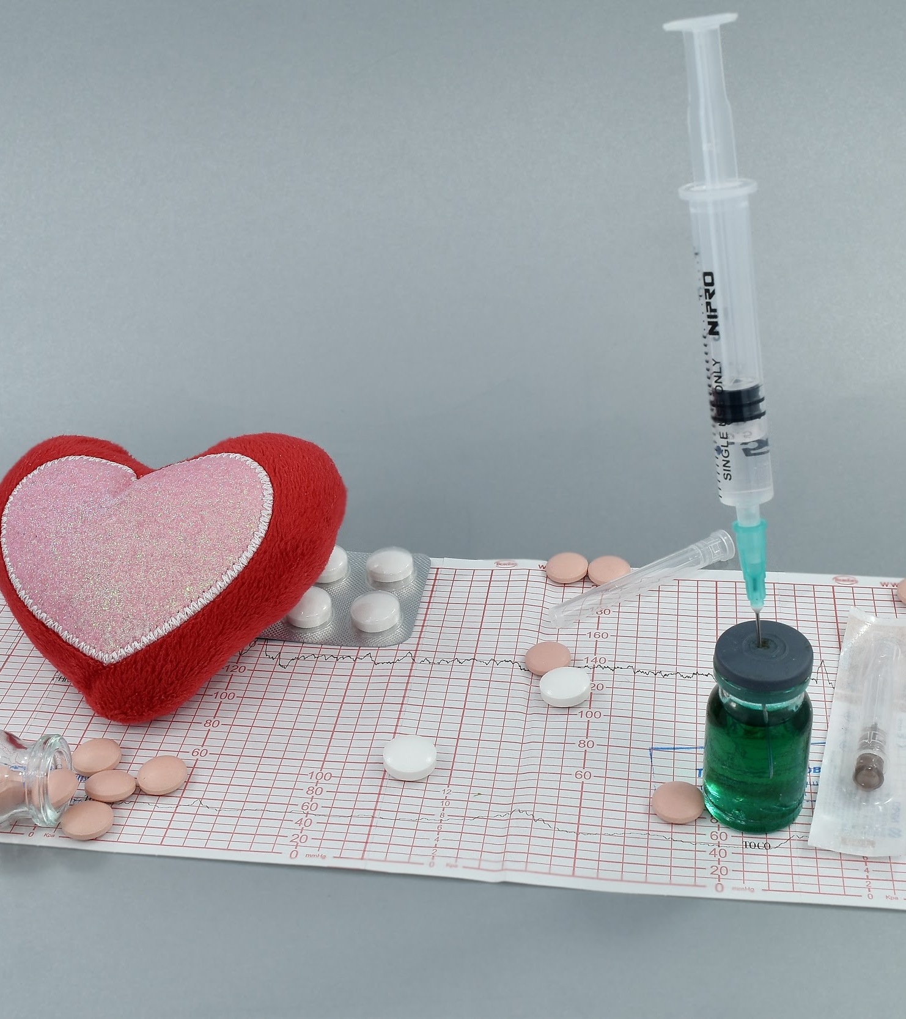
Міфи і факти про наркотики
МІФ: торгівці наркотиками запевняють, що неможливо звикнути до наркотиків з першого разу їх уживання.
ФАКТ: торговці першу дозу дають безкоштовно, бо вони знають, що звикання починається з першого разу. Крім того часто перша доза буває смертельною.
МІФ: наркоторговці запевняють, що людина яка почала вживати наркотики , може з легкістю кинути.
ФАКТ: залежність , яка виникає під час вживання наркотиків, формується на фізіологічному рівні й позбутися її практично неможливо.

Slide 18
БЕРЕЖИ СЕБЕ!
СКАЖИ ШКІДЛИВИМ ЗВИЧКАМ
“НІ!”

Slide 19
Презентацію підготувала
практичний психолог
Харківської гімназії №12
Соколовська Юлія Олегівна
ДЯКУЮ ЗА УВАГУ!

